Slide 1
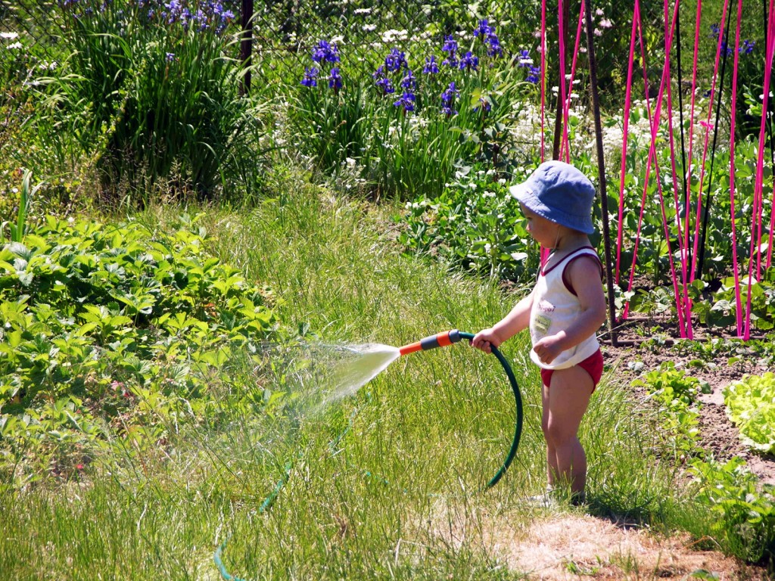
Консультация для родителей
«Чем заняться с ребенком на дачном участке»
Воспитатель:
Велижанина А.Н.
возрастная группа:
младшая

Slide 2
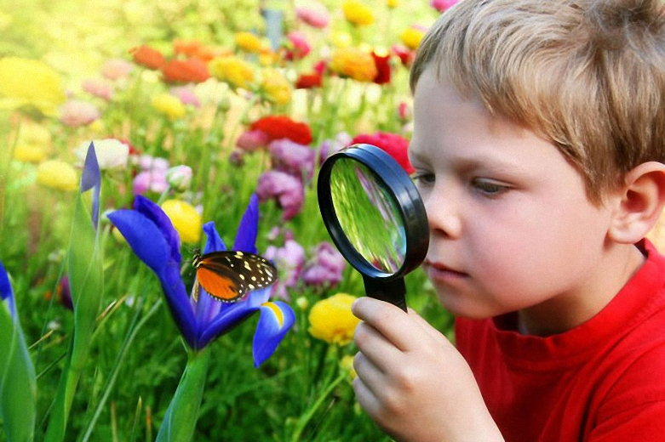
Заняться изучением червячков и букашек
Изучение насекомых – прекрасная идея чем занять детей на даче. Любознательные огородники непременно обратят внимание на поселившихся на грядках насекомых. Объясните, что они бывают и полезными, и вредными.

Slide 3
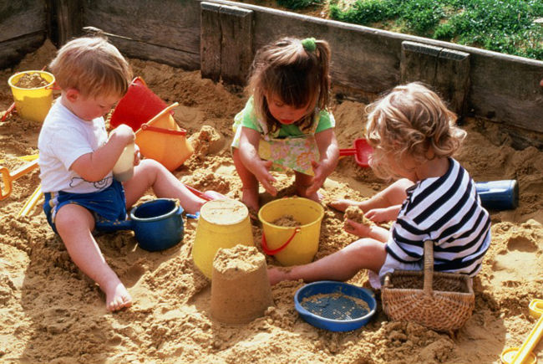
Каждый ребенок обожает копаться в песке и земле. Так почему бы не использовать их желания в полезных целях?

Slide 4
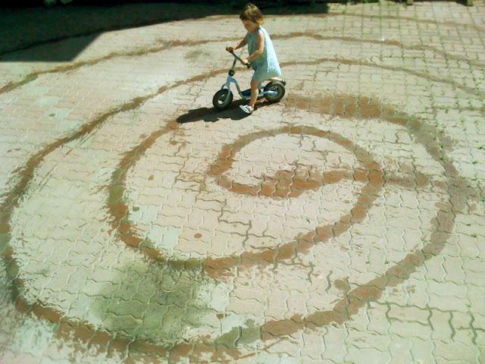
Можно сделать дорогу-лабиринт, нарисованную водой из лейки! Для совсем маленьких можно сделать дорожку попроще и предложить просто по ней идти.

Slide 5
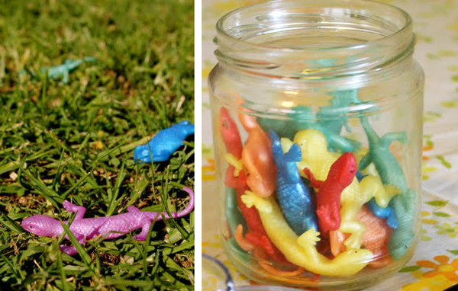
Малышам можно предложить собрать ящериц ( или что угодно ещё), которые специально по такому случаю разбрелись по лужайке.

Slide 6
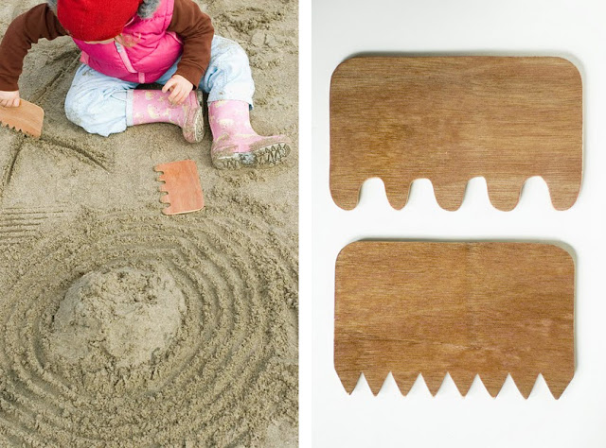
Гениальная и простая идея –
деревянные гребёнки для песка

Slide 7
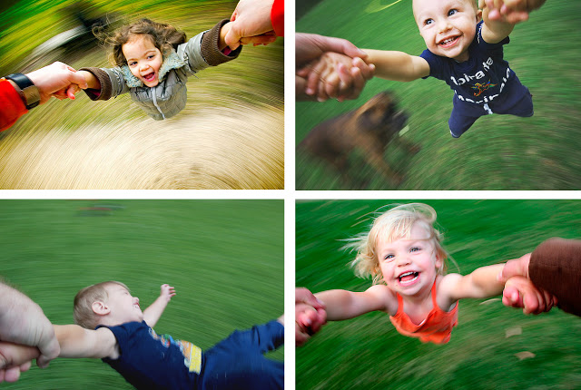
Веселая фотосессия!
Один крутит, другой фотографирует

Slide 8
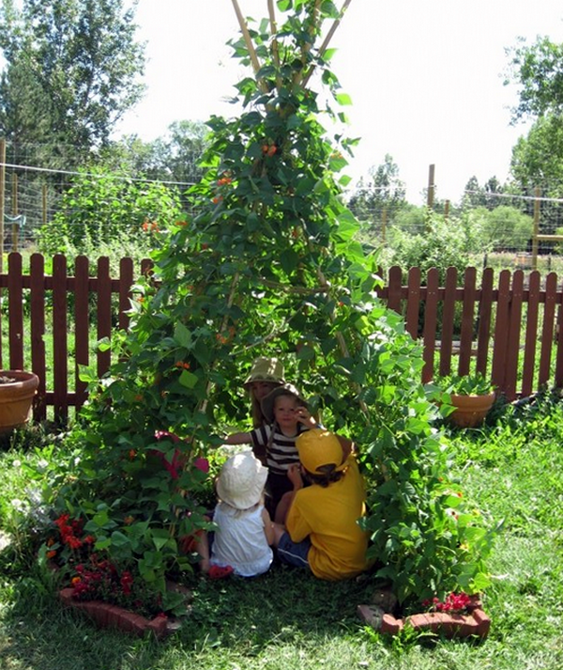
Один шалаш – может заменить вам двух нянь.
Чем больше детей запустить в эту игру с чудо-домиком из веток – тем дольше будет веселье.

Slide 9
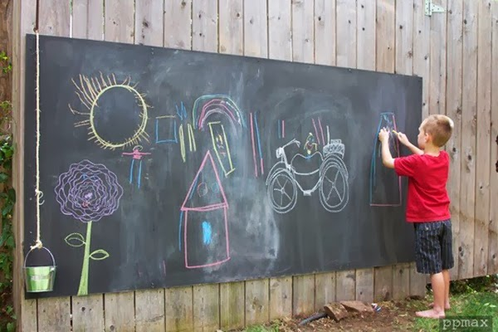
Даже обычный дачный забор может стать местом для игра детей, скучающих на даче.

Slide 10
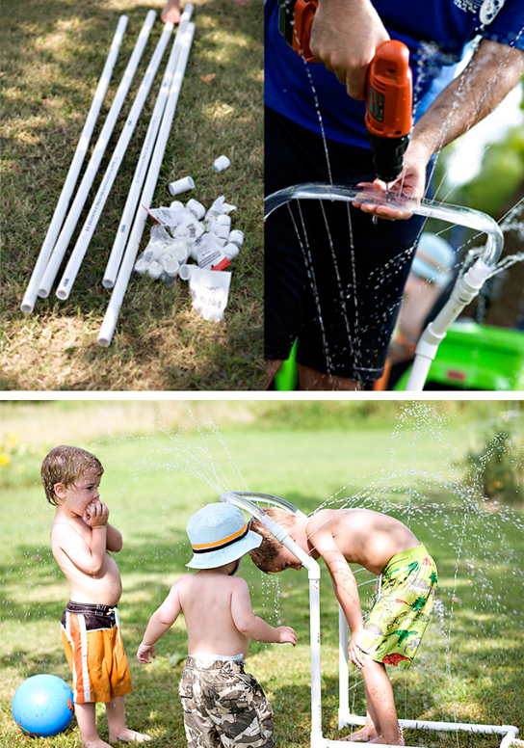
Если купить несколько самых дешевых пластиковых труб и переходников (в форме буквы Г и Т) и небольшой шланг, чтобы можно было подключить его к водопроводу – то можно сделать Систему Веселого Полива Детворы.
Быстро, просто и своими руками.

Slide 11
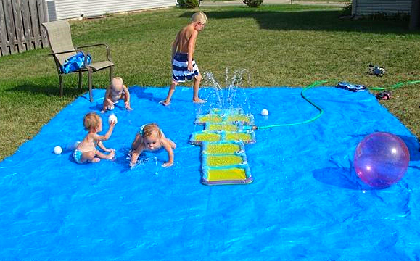
А вот еще одно развитие этой идеи с водяным шлангом или брызгалкой. На траву кладем клеенку или пленку от парника.
А потом можно начинать веселиться.

Slide 12
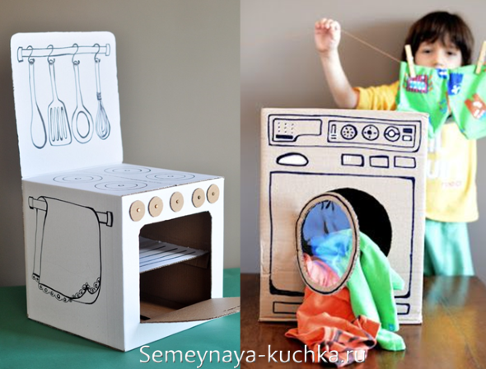
Дачная игра в хозяюшку – как способ занять ребенка

Slide 13
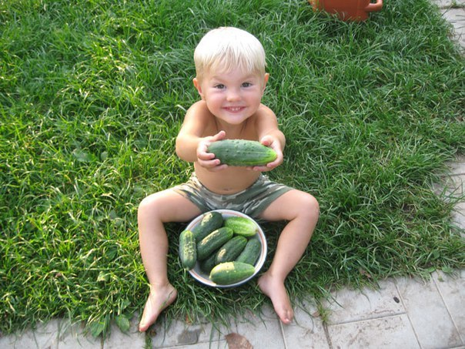
Выбирайте любой из предложенных способов занять малыша!
И тогда он точно не соскучиться на дачном участке!

